Slide 1
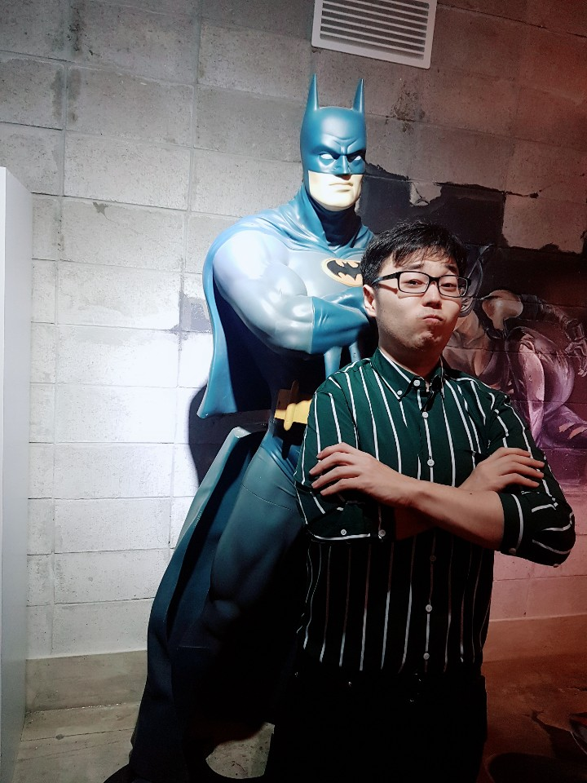
한선재 포트폴리오
CURRICULUM VITAE

Slide 2
01
목차
02
03
04
Who is 한선재
Full Stack 개발자 지망생
학습내용/스킬
개발자 과정을 거치며 배운 기술과 테크닉
개발 프로그램/프로젝트
학습 단계별 프로젝트
목표와 기획 그리고 진행과정
마치며
앞으로의 계획

Slide 3
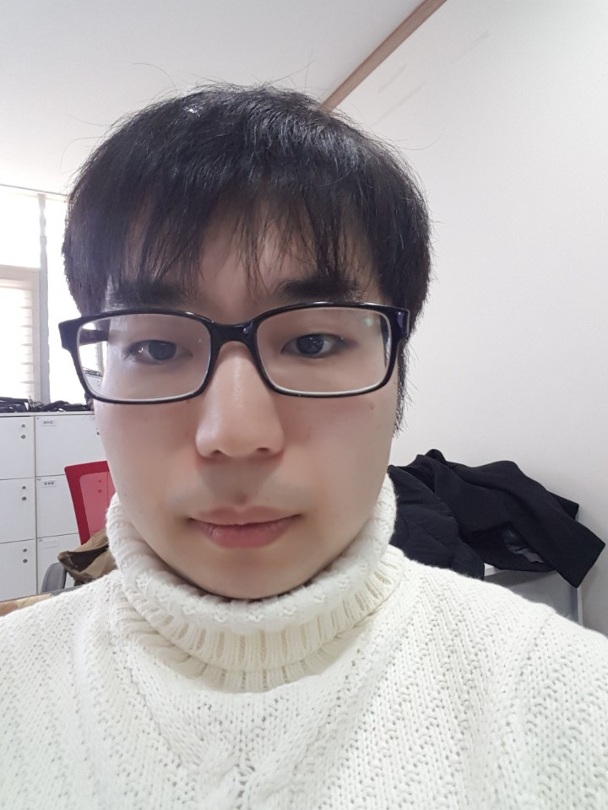
01 Who is 한선재?
미래를 향해 나아가는
Full Stack 개발자 지망생
Email: hansunjae2156@gmail.com
Git: https://github.com/chak2158/portfolio

Slide 4
02 학습과정
1월
2월
3월
4월
5월
6월
HTML,
JAVASCRIPT
JAVA
DATABASE
MVC
SPRING
LINUX

Slide 5














02 스킬
FRONT-END
BACK-END
DATABASE

Slide 6
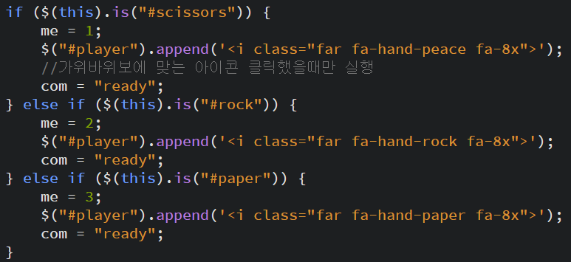
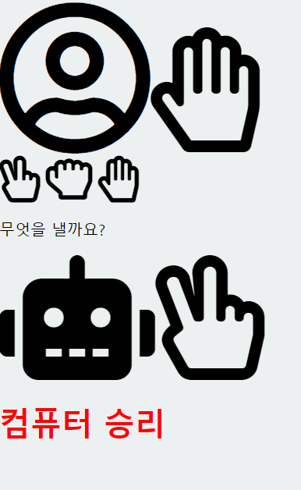
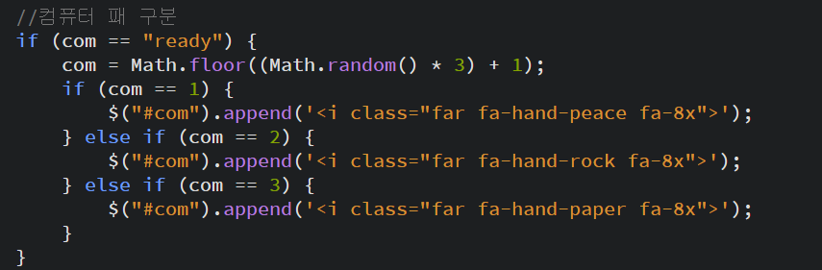
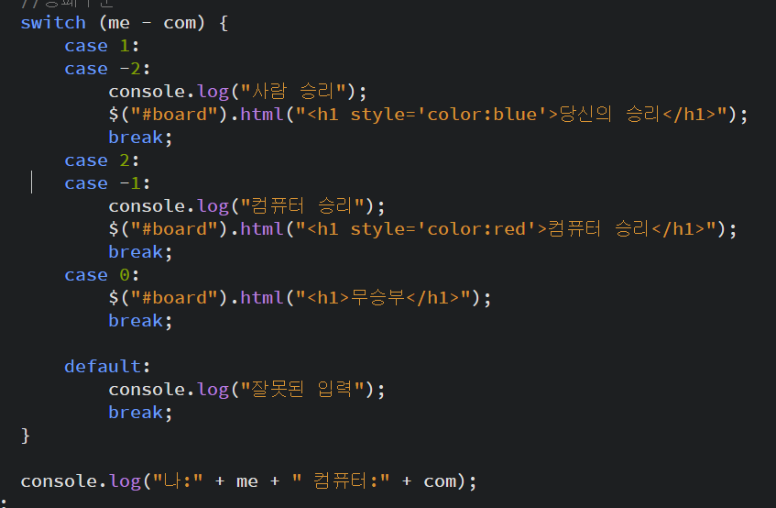
03 제작 프로그램/프로젝트
JQuery를 사용한 가위바위보 게임
실행결과
플레이어의 선택에 따른 아이콘 구분
컴퓨터의 랜덤 선택
플레이어와 컴퓨터의 선택에 따른 승패구분

Slide 7
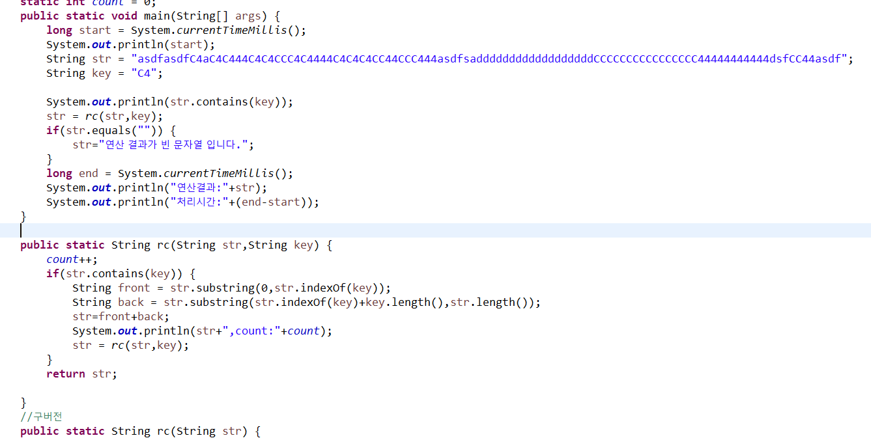
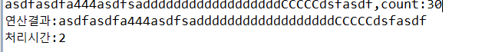
03 제작 프로그램/프로젝트
재귀함수를 이용하여 특정 문자열을 제거하는 JAVA 프로그램
실행결과

Slide 8
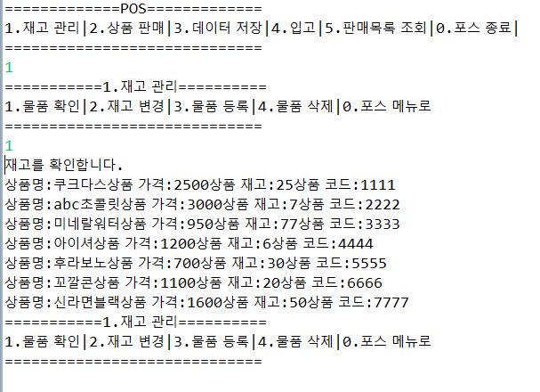
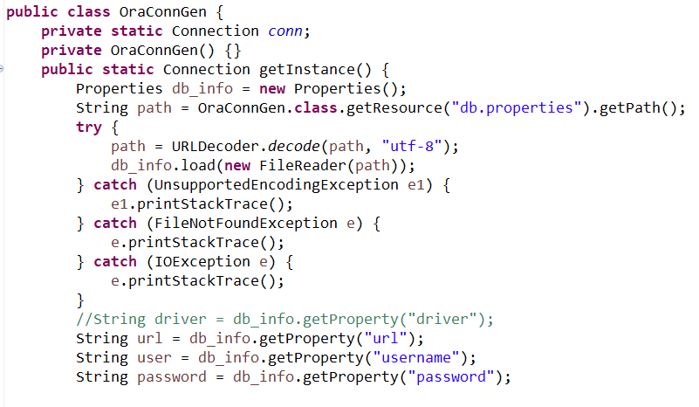
03 제작 프로그램/프로젝트
프로젝트 제목: POS 시스템
프로젝트 목표: JAVA와 ORACLE을 이용하여 재고 관리와 상품 판매가 가능한 프로그램 제작
실행화면
DB커넥션 클래스

Slide 9
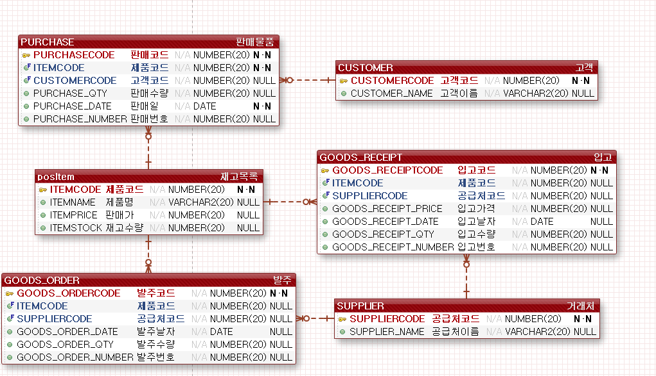
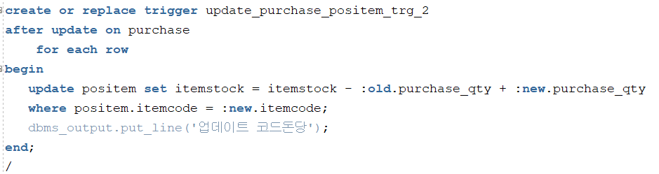
03 제작 프로그램/프로젝트
ERD
물품 판매시 재고 업데이트 트리거

Slide 10
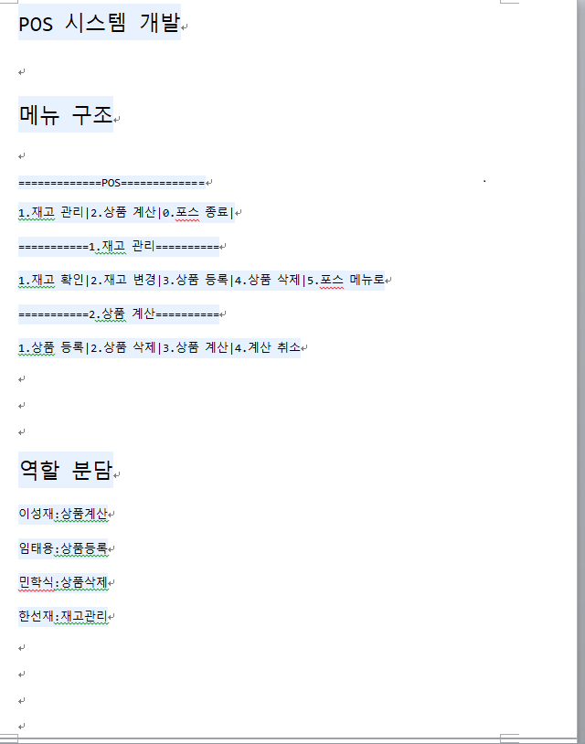
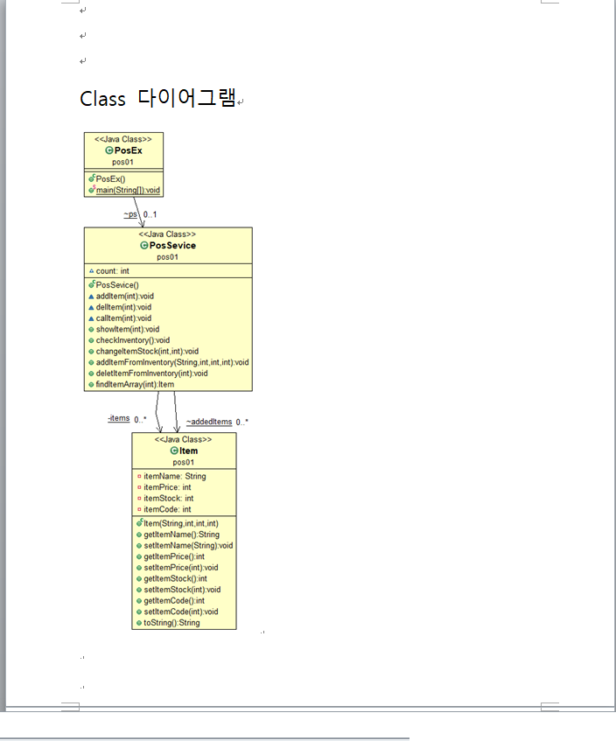
03 제작 프로그램/프로젝트
메뉴 구조 및 역할분담
Class 다이어그램

Slide 11
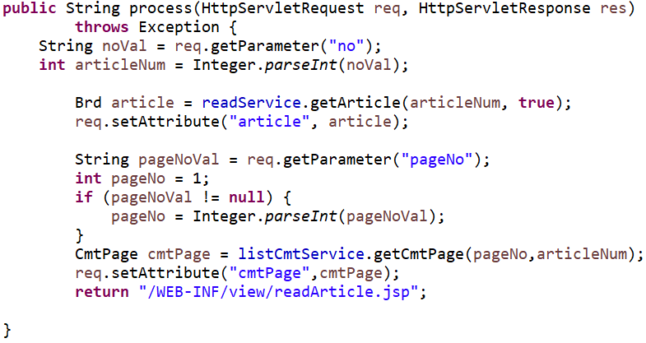
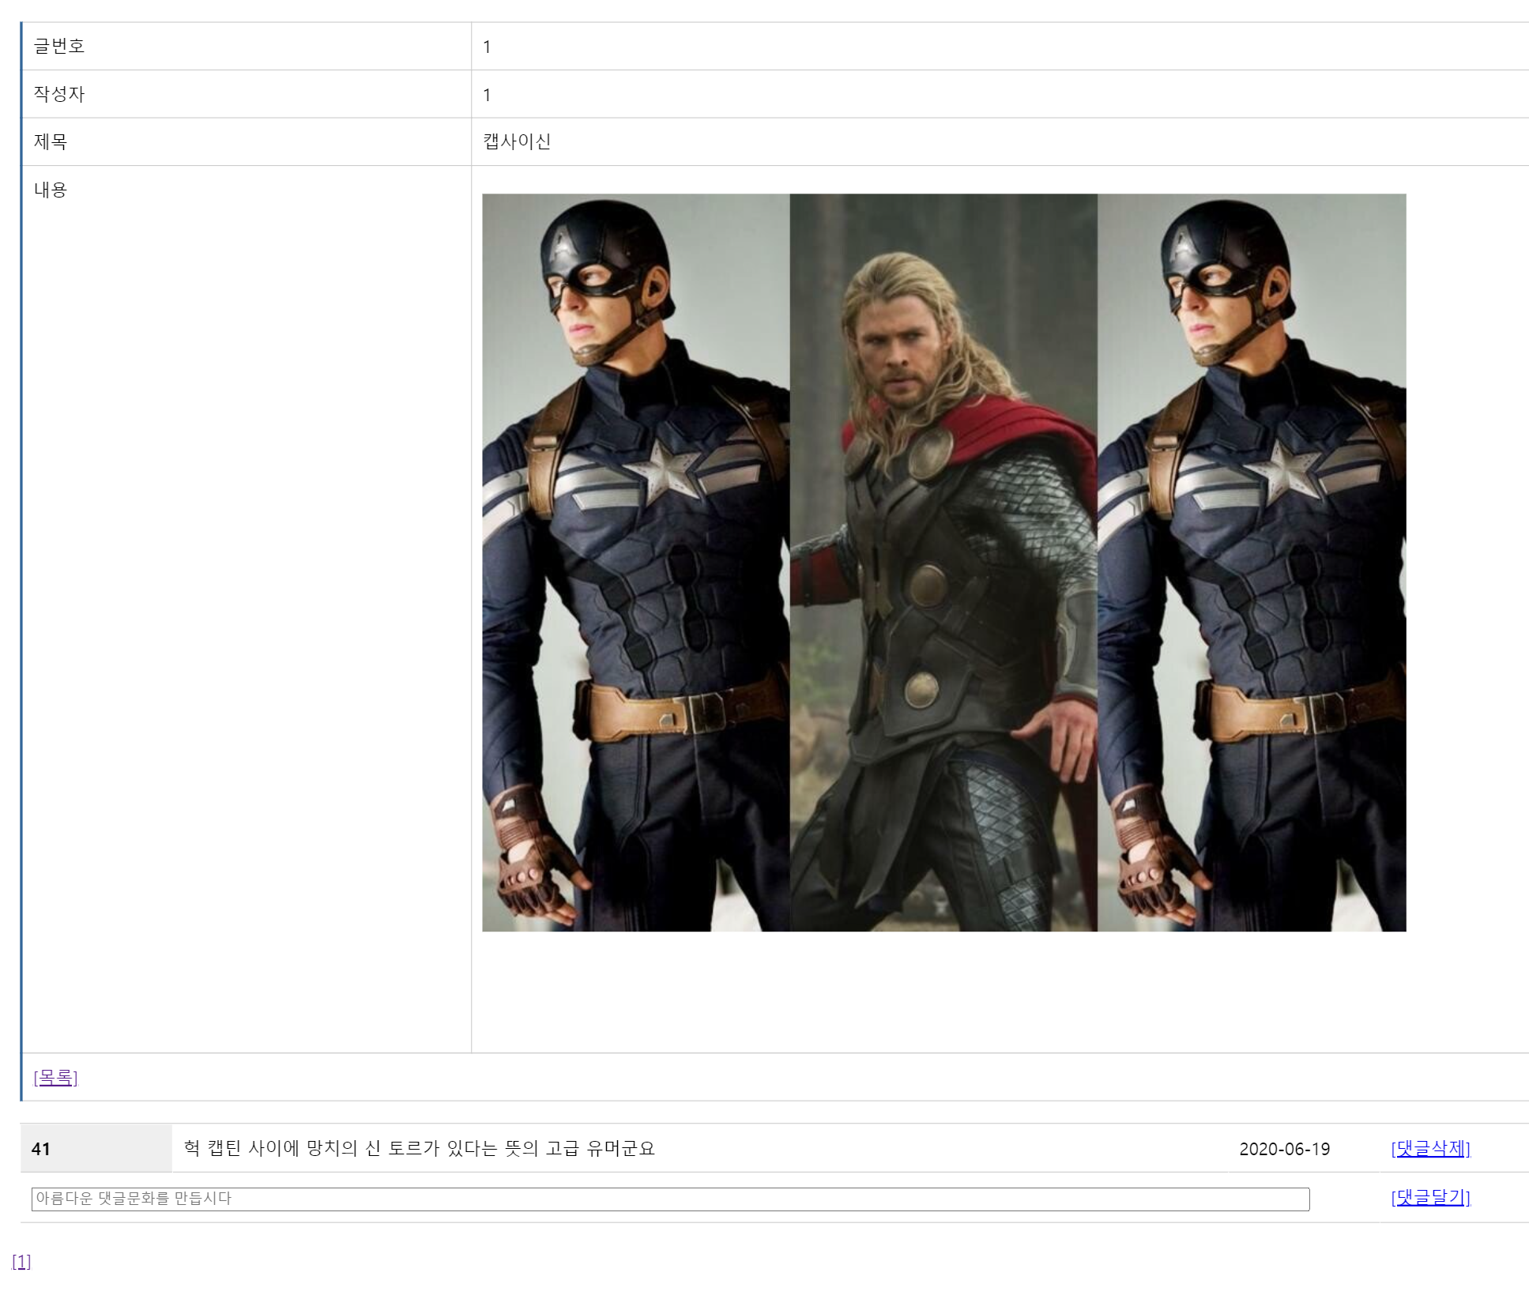
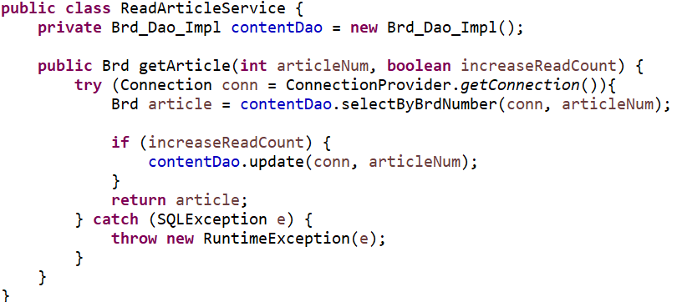
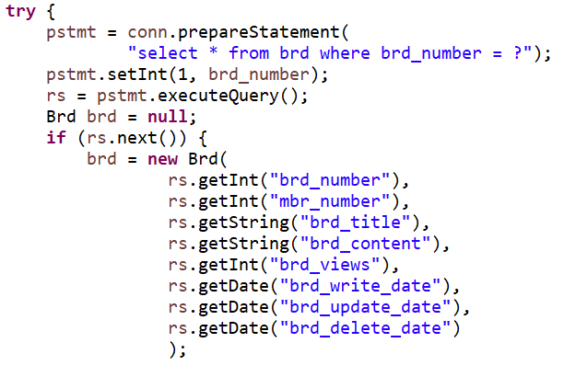
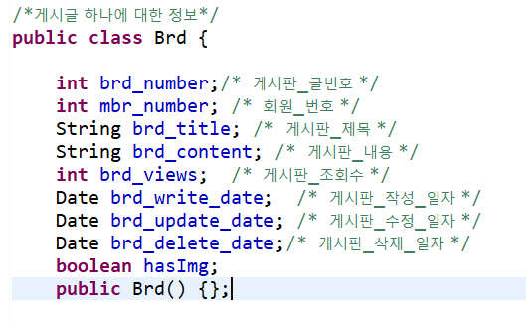
03 제작 프로그램/프로젝트
프로젝트 제목: 유머 게시판
프로젝트 목표: MVC패턴을 적용한 웹 사이트 게시판 제작
게시판 글 보기 화면
컨트롤러
서비스
DAO
VO
1. 게시물 읽기 요청이 오면 컨트롤러가 요청을 처리한다.
2.서비스에서 페이지에 필요한 데이터들을 합친다.
3.DAO에서 DTO객체를 이용해 필요한 데이터를 DB에 요청한다.

Slide 12
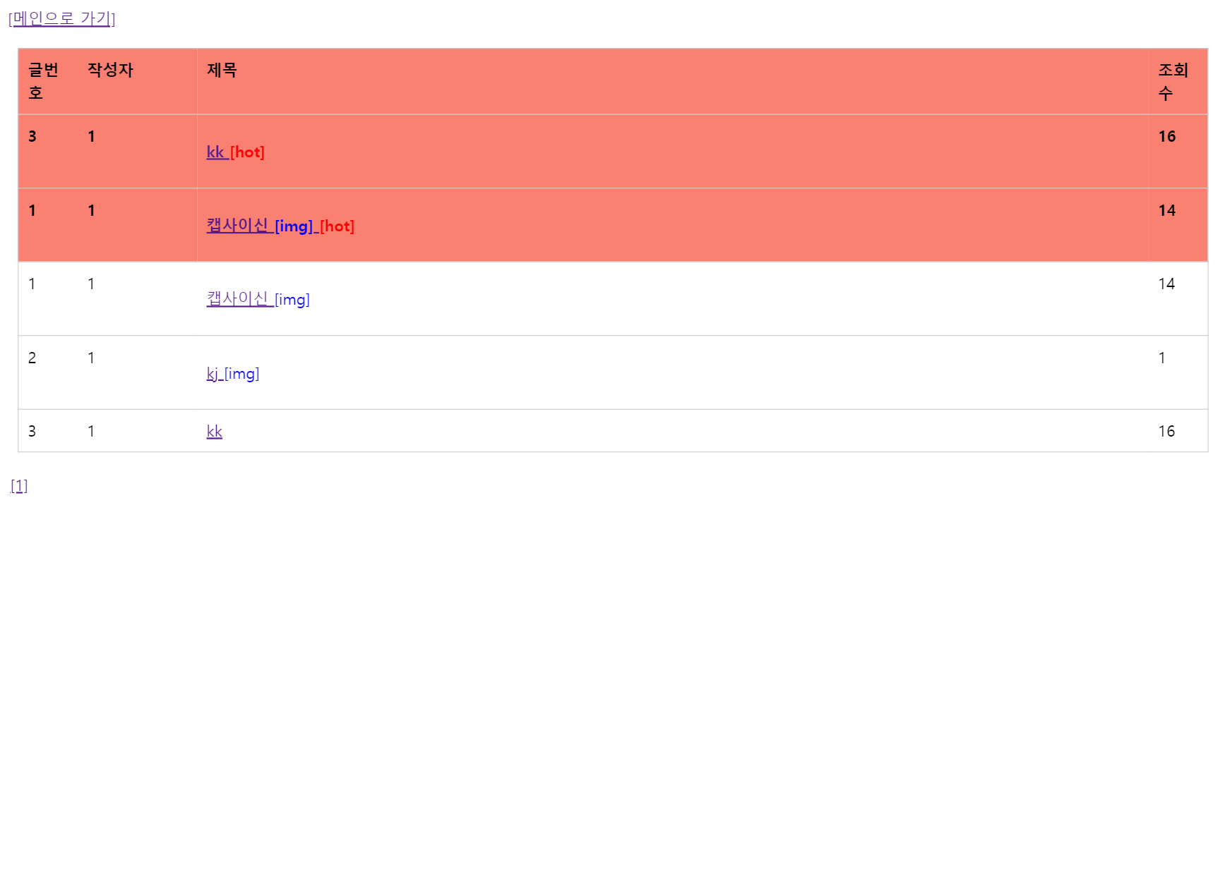
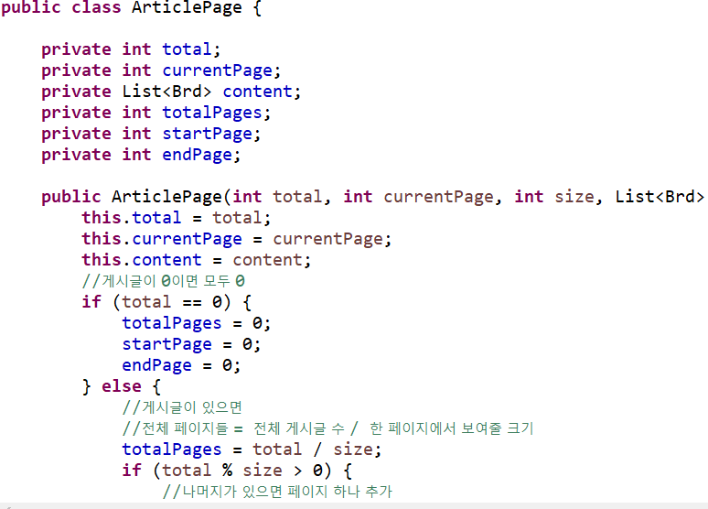
03 제작 프로그램/프로젝트
페이징, 조회수, 조회수 많은 글을 보여주는 게시판
페이징 클래스

Slide 13
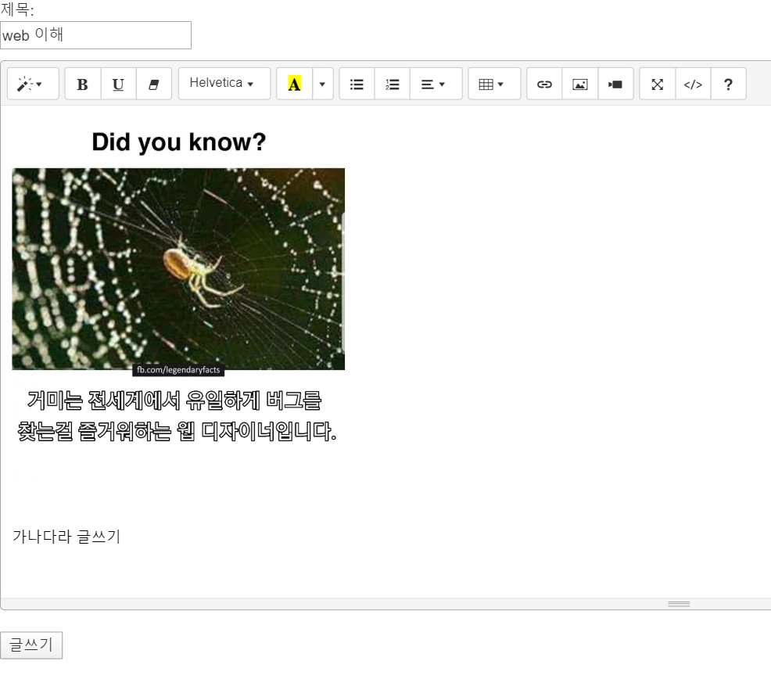
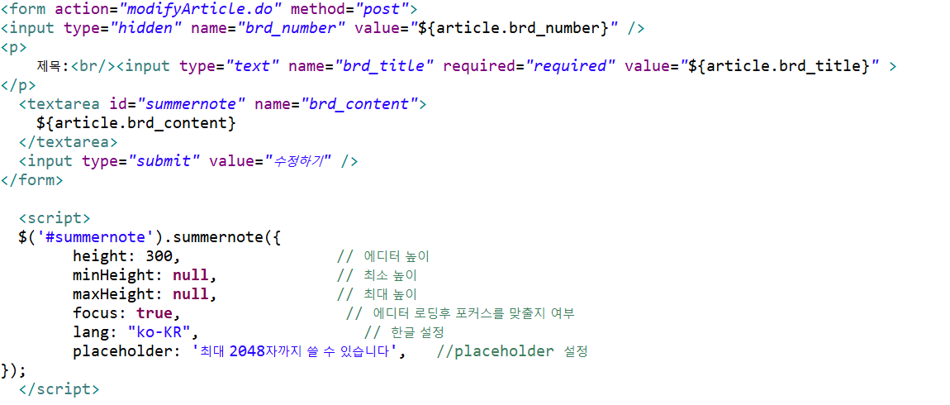
03 제작 프로그램/프로젝트
SummerNote Text Editer API
API 적용 코드

Slide 14
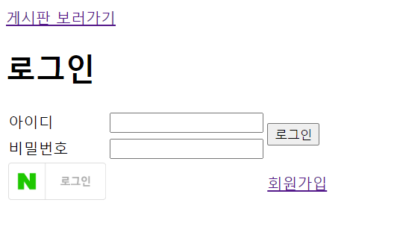
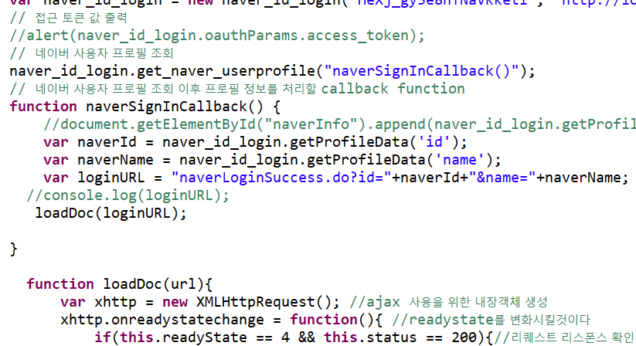
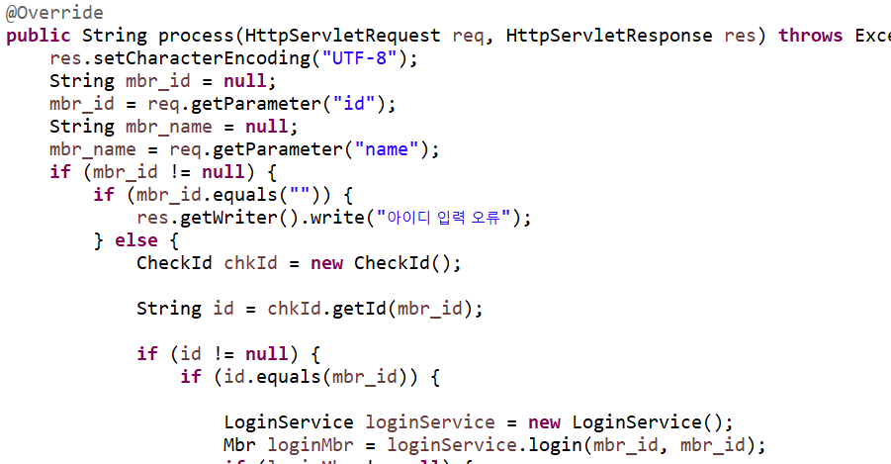
03 제작 프로그램/프로젝트
소셜 로그인API 기능이 있는 로그인 화면
Oauth를 통한 네이버 인증 절차
사용자 프로필 정보 처리

Slide 15
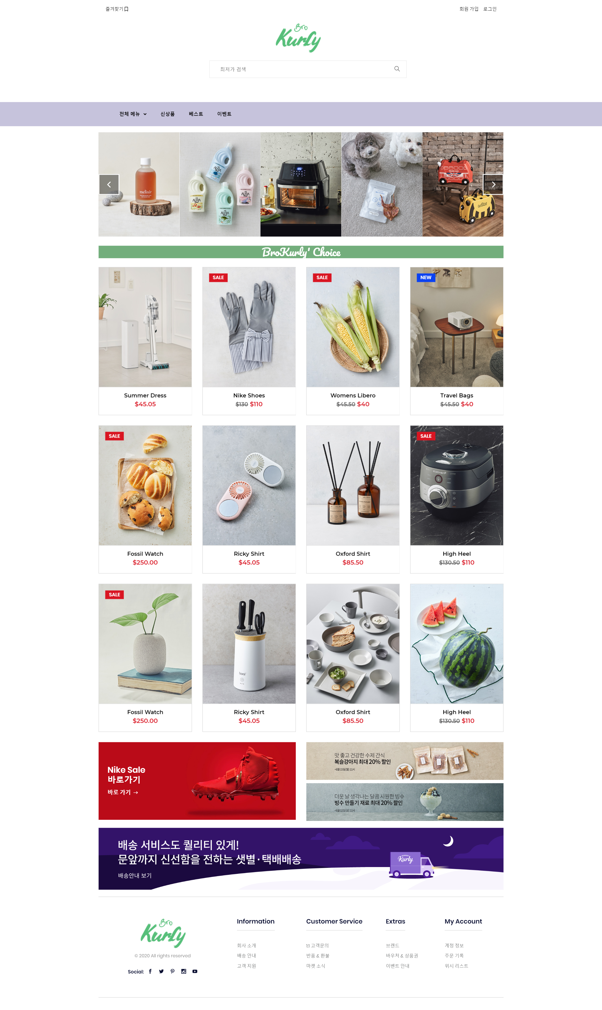
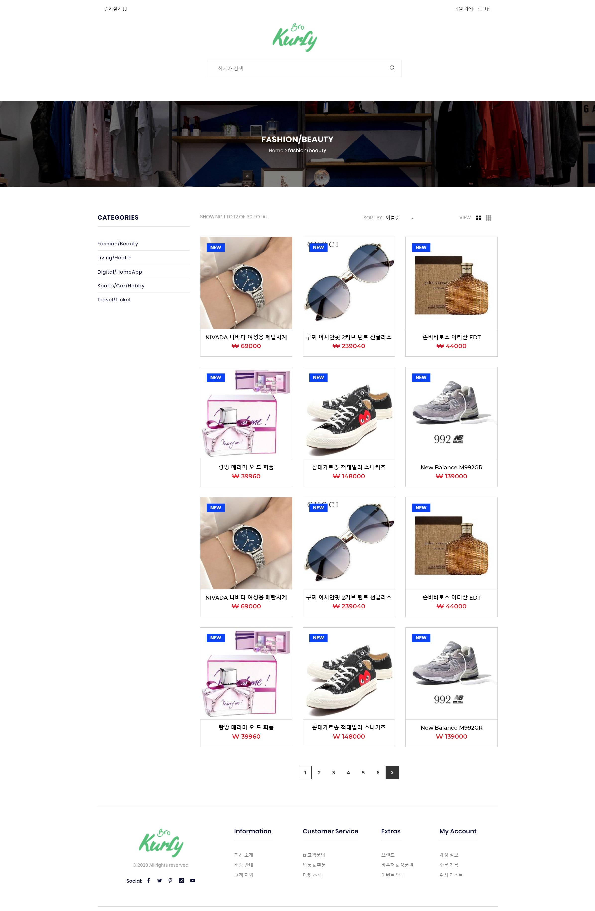
03 제작 프로그램/프로젝트
프로젝트 제목: Goupang Project
프로젝트 목표: Spring 기반의 종합 쇼핑몰 사이트 제작
사이트 메인
상품 리스트 페이지

Slide 16
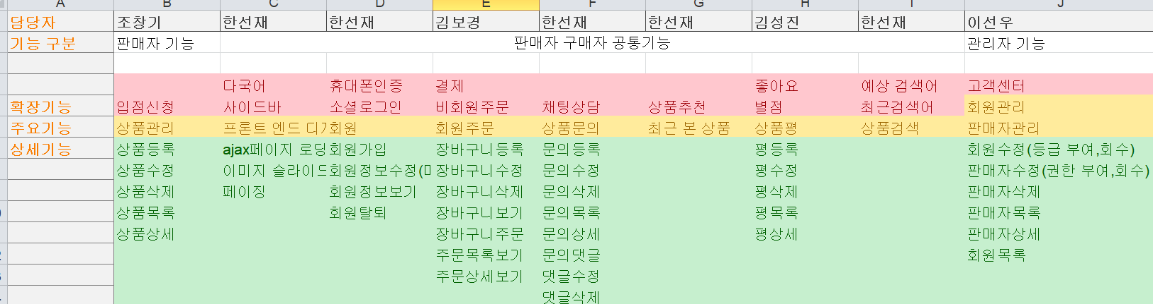
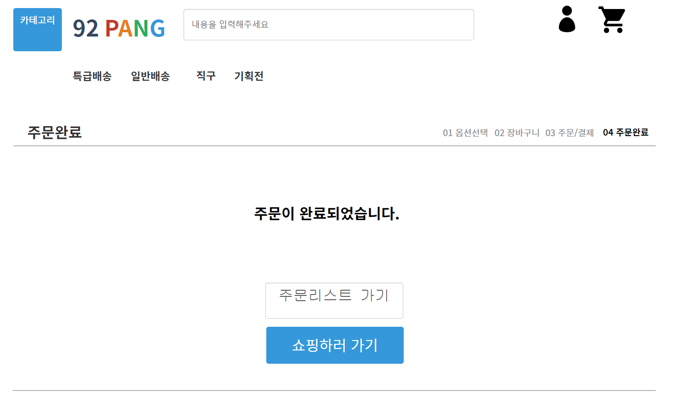
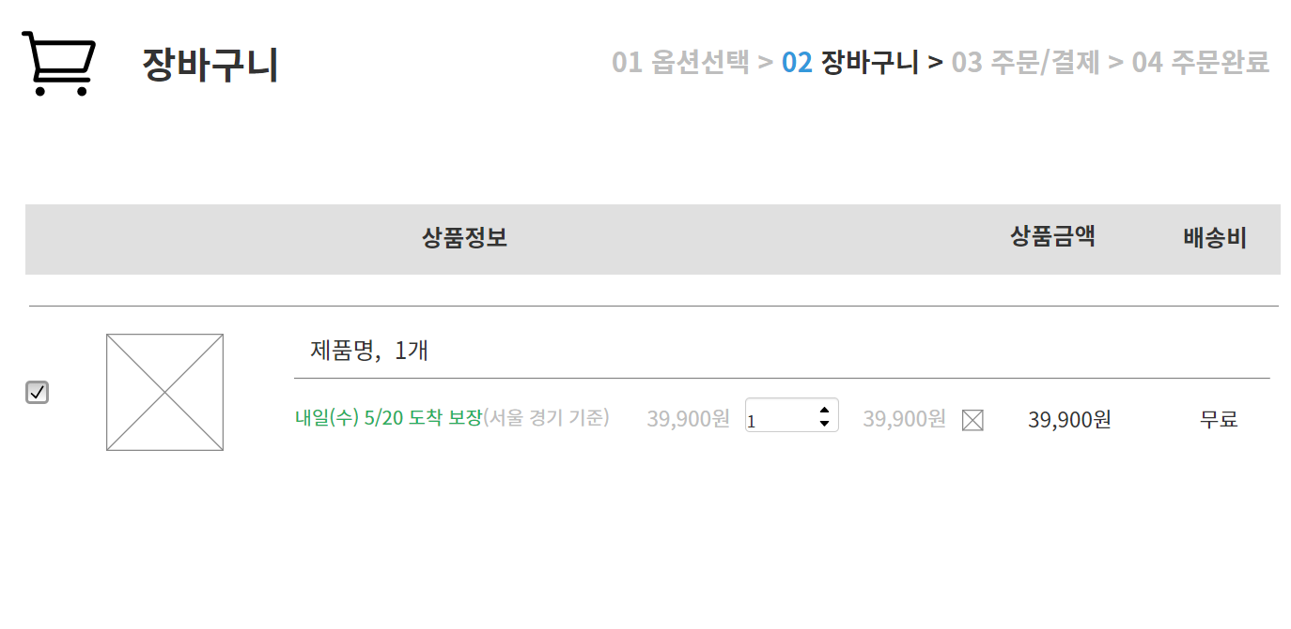
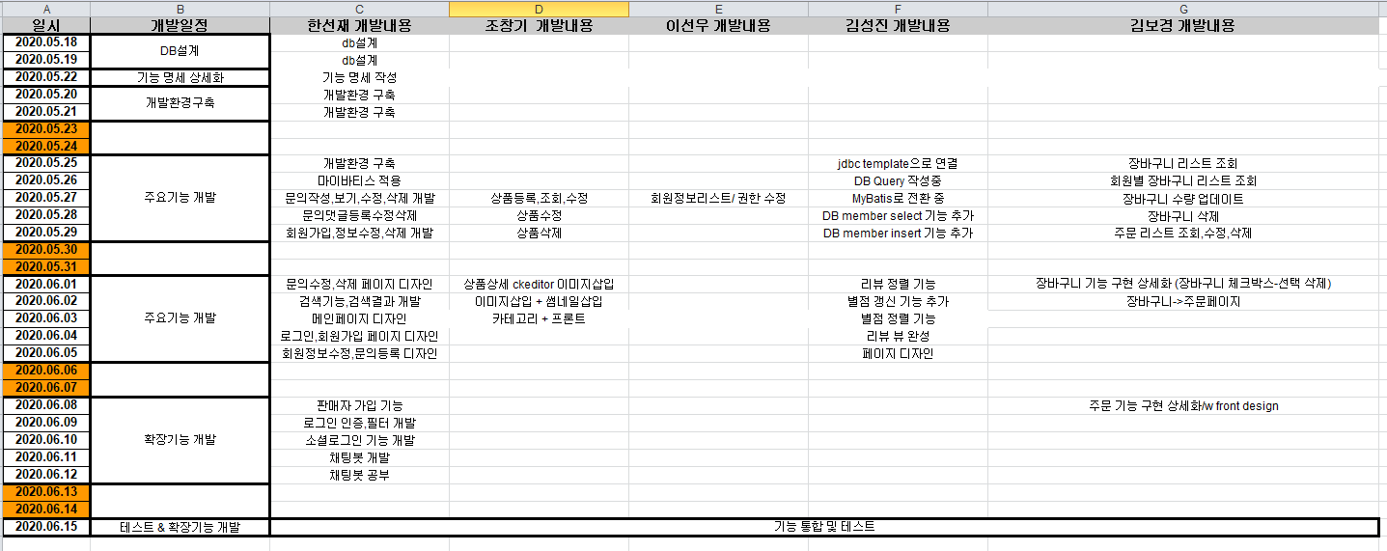
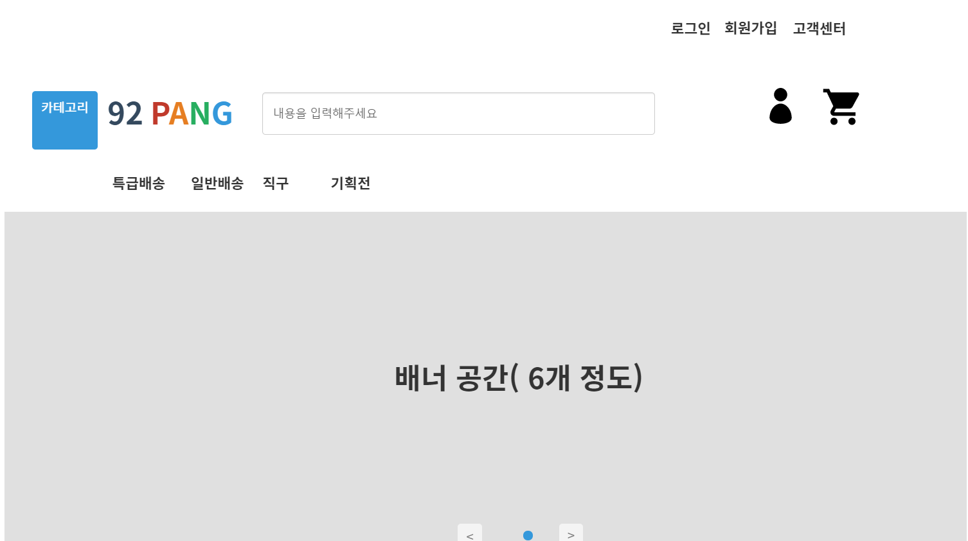
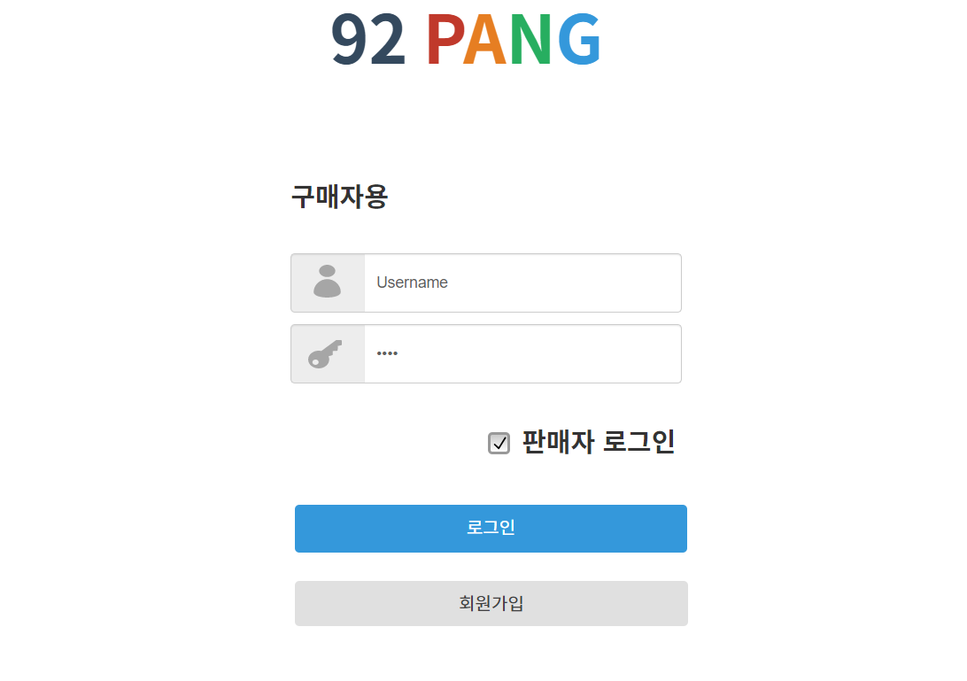
03 제작 프로그램/프로젝트
기능 분배 / 일정
목업 작성

Slide 17
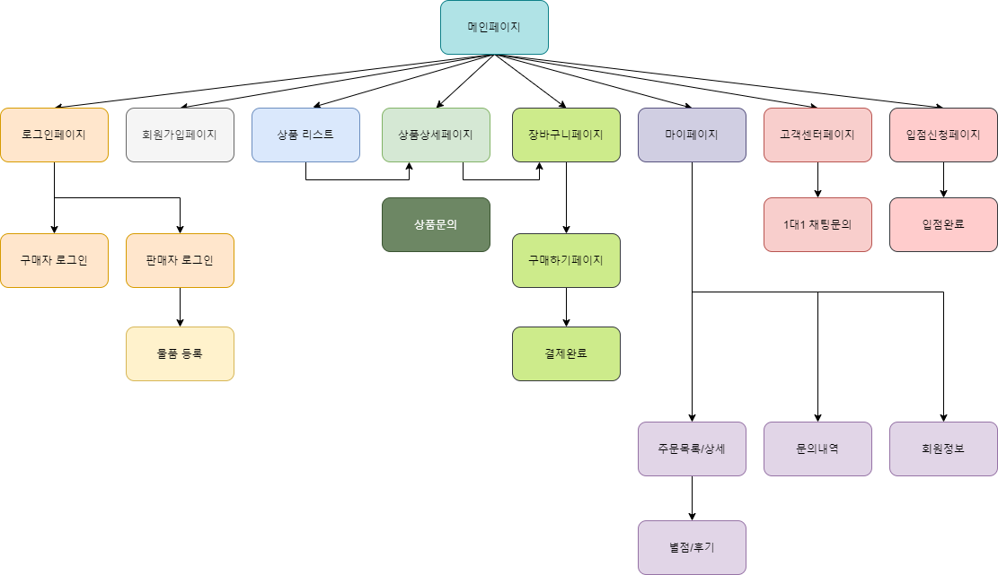
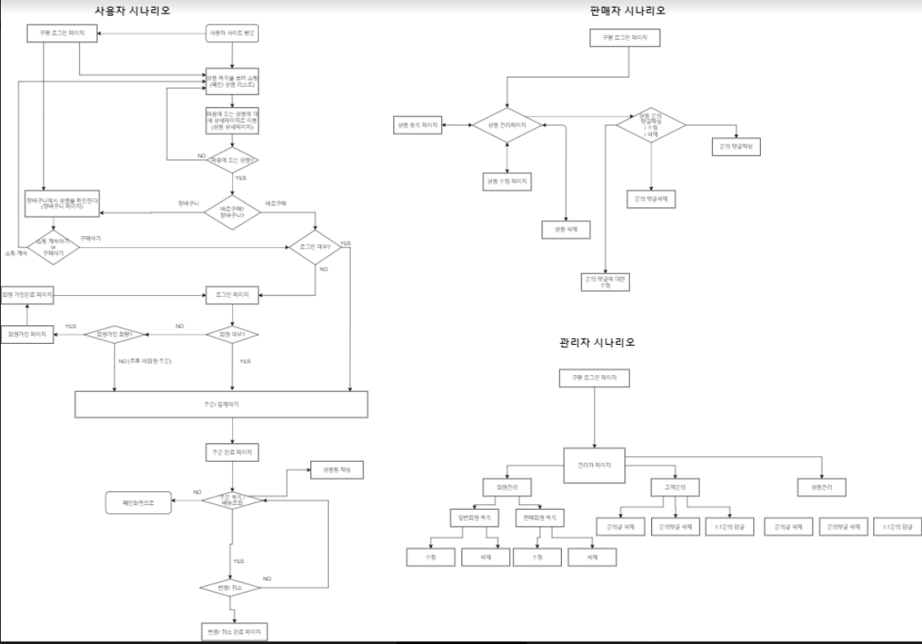
03 제작 프로그램/프로젝트
사이트 맵 작성
목업 작성

Slide 18
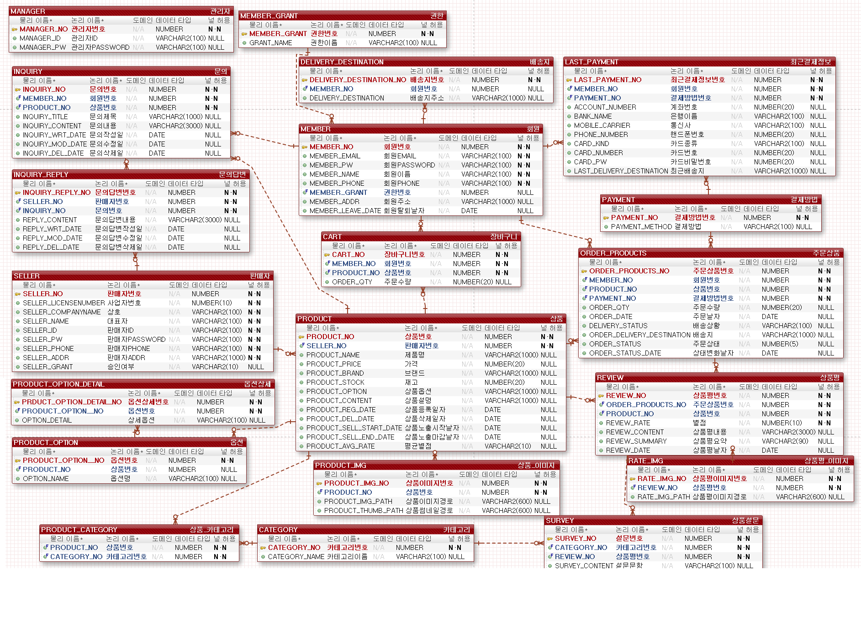
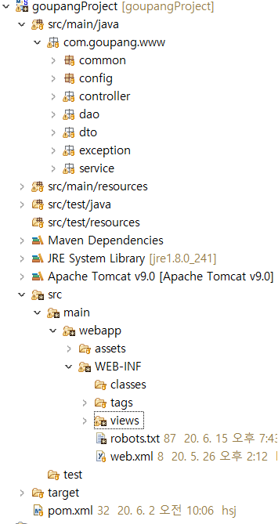
03 제작 프로그램/프로젝트
ERD
디렉터리 구조

Slide 19
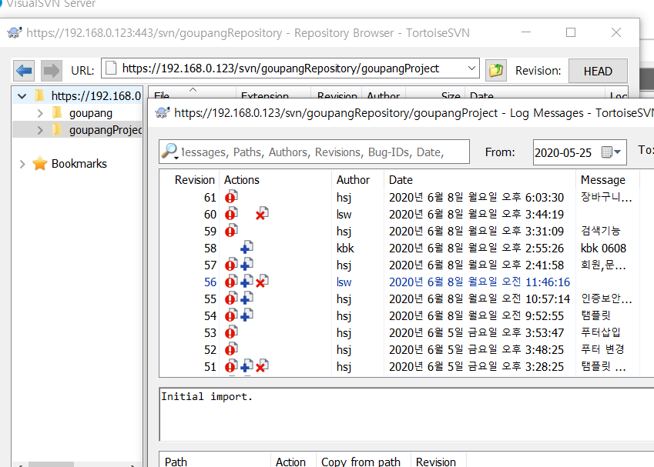
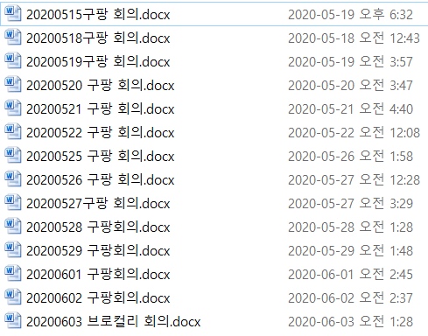
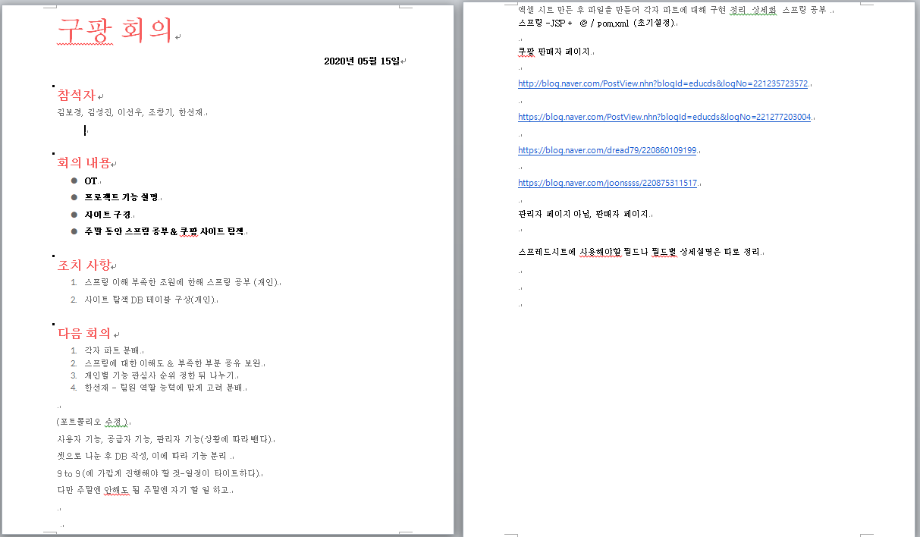
03 제작 프로그램/프로젝트
SVN을 이용한 형상관리
회의록 작성

Slide 20
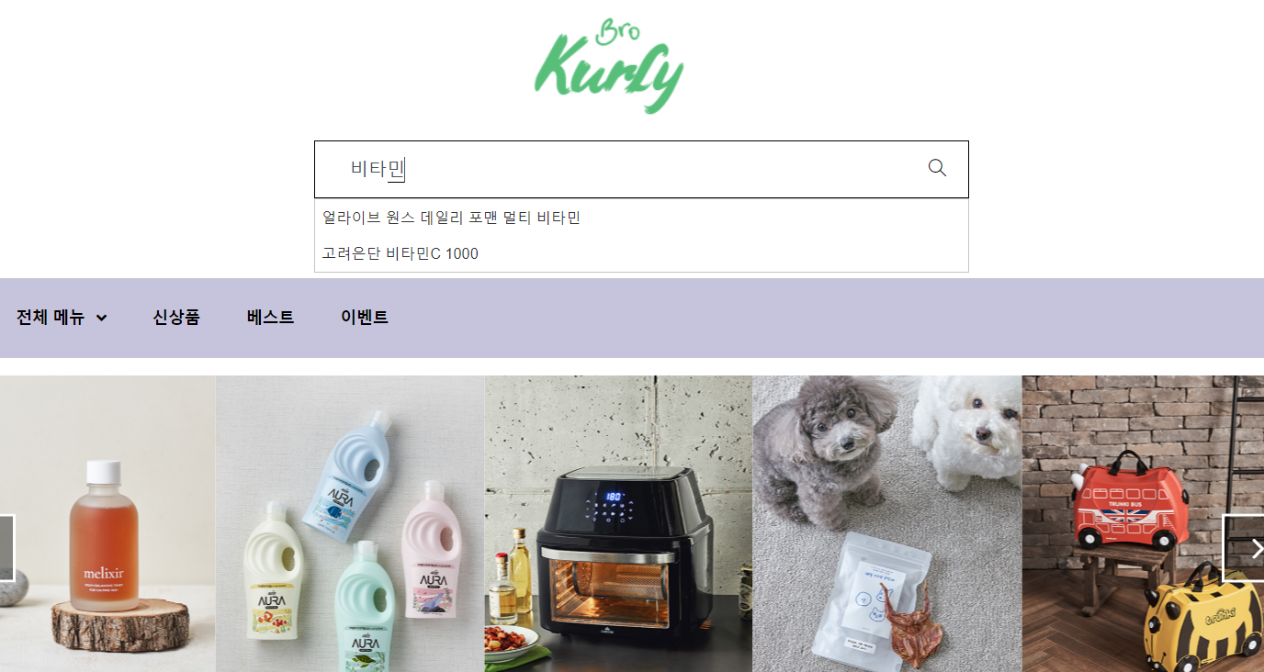
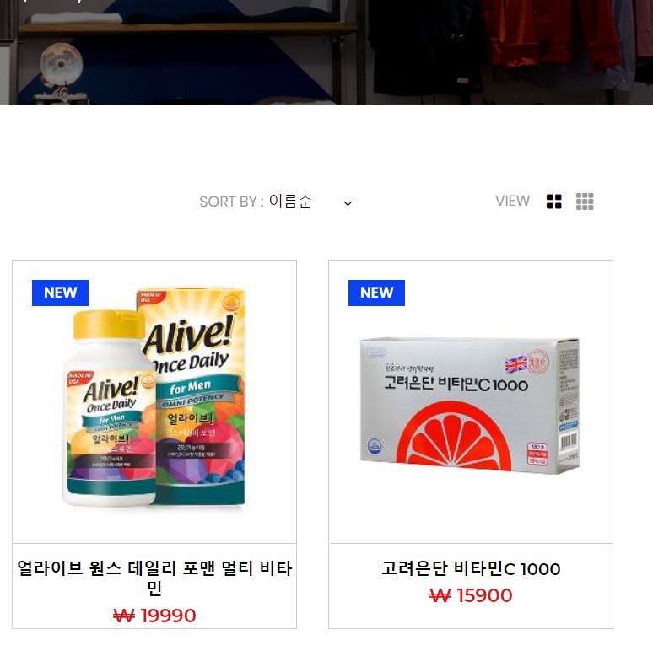
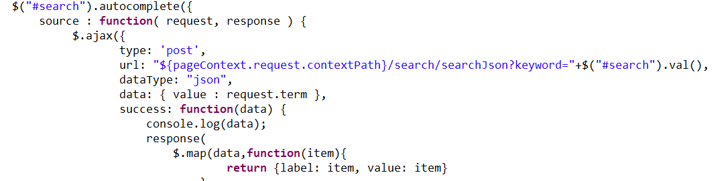
03 제작 프로그램/프로젝트
검색창 입력시 예상 검색어를 json타입으로 ajax 요청
검색 결과

Slide 21
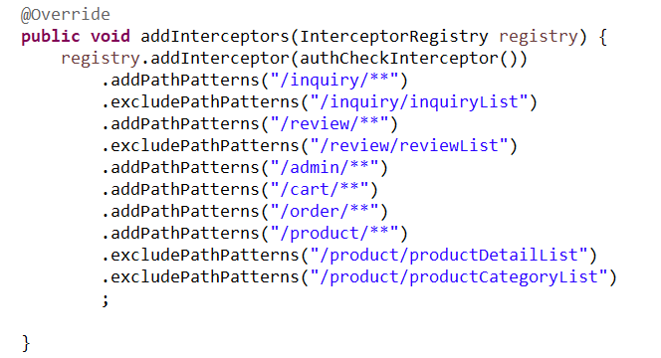
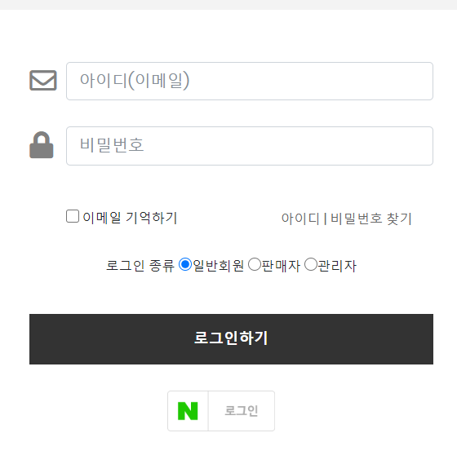
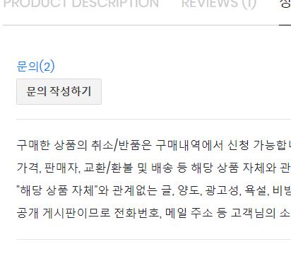
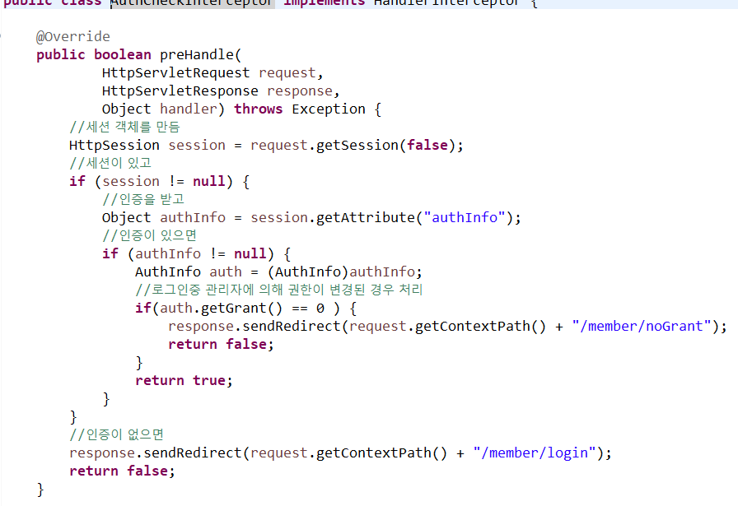
03 제작 프로그램/프로젝트
인터셉터를 이용한 권한처리
Configuration Class
Interceptor Class

Slide 22
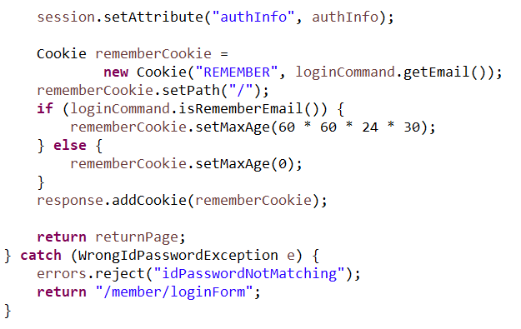
03 제작 프로그램/프로젝트
로그인 / 소셜 로그인
쿠키를 사용한 데이터 저장/
예외 클래스를 정의하여 Exception Handling

Slide 23
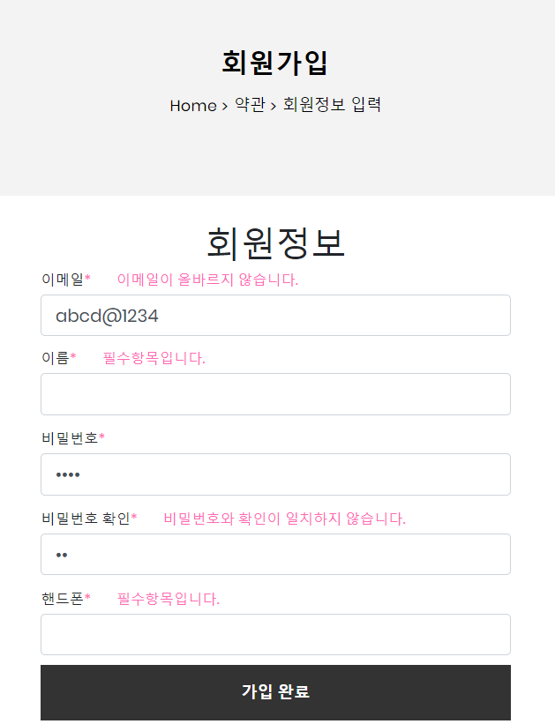


03 제작 프로그램/프로젝트
Spring:form 의 error객체와 Spring Validator를 구현하여 Validation 처리
Validator Class

Slide 24



03 제작 프로그램/프로젝트
Node.Js 와 Socket.io 를 이용한 챗봇에 OpenWeatherAPI를 적용
SSH 연결로 Linux 서버의 챗봇 원격실행

Slide 25


03 제작 프로그램/프로젝트
반응형 웹 디자인
PC 화면
태블릿 화면

Slide 26

감사합니다.
Email: hansunjae2156@gmail.com
Git: https://github.com/chak2158/portfolio

